Slide 1
МКОУ Леснополянская СОШ
Образ ХРИСТА В шедеврах русских художников
Презентация учителя русского языка и
литературы Черненко О.С.

Slide 2
Что за удивительная вещь искусство живописца!
Он – чудотворец более великий, чем сама природа…
искусство живописца претворило вымысел в подлинную жизнь.
Христофор Митиленский (1000-1050 г.)

Slide 3
В Россию живописное искусство пришло из Византии вместе с воспринятой оттуда православной христианской религией. Из Византии к нам пришли и выработанные иконографические стандарты, от которых отступать строго запрещалось. Лики святых, а также образ Христа изображались преднамеренно условно и схематично, с аскетическими чертами, лишенными всякой портретности.

Slide 4
Главный, центральный образ всего древнерусского искусства и русской живописи XIXв. - образ Иисуса Христа, Спаса, как его называли на Руси.
Спаситель (Спас)- это слово абсолютно точно выражает представление о нем христианской религии.
Древнее и глубокое истолкование Евангелия ( само слово «евангелие» означает «благая весть»),
которое Русь унаследовала от Византии, люди понимали заключенный в нем рассказ о великом, непостижимом Боге,
«вочеловечившемся» во имя людей. Соединив со своей божественной природой всю полноту природы человеческой, он несет людям свой «завет»,
свою проповедь и, испытав присущие этой природе страдания, искупает человеческие грехи.

Slide 5
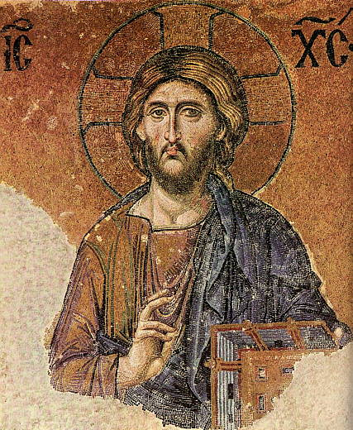
Спас Вседержитель (Пантократор). Мозаика в южной галерее собора св. Софии в Константинополе. Вторая четверть XII в.

Slide 6
С XV столетия, после падения Византии, оплотом Православия становится Русь. В русском иконографическом языке, достигшем определенной зрелости, появляются признаки национальной самобытности. В это время заявляет о себе выдающийся живописец раннего средневековья преподобный Андрей Рублев. Он открыл дорогу в мир русского искусства всепобеждающей силе добра и любви к ближнему, что так отчетливо проявилось в образах Христа. Лик Христа в работе Андрея Рублева предстает излучающим душевную теплоту и милосердие.

Slide 7
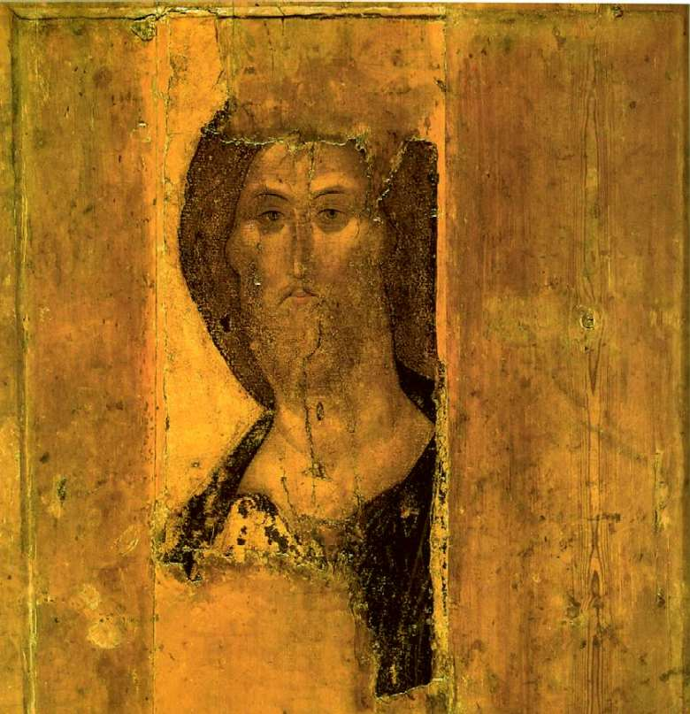
Андрей Рублев. Спас, 1410-е
Лик Христа в работе Андрея Рублева предстает излучающим душевную теплоту и милосердие.

Slide 8
«Спас» Рублева - произведение, оказавшее огромное влияние на современников художника и на все последующие поколения русских людей. С именем Андрея Рублева связан принципиально новый этап в развитии русского иконостаса - становление так называемого «высокого иконостаса». Это одно из самых больших художественных чудес, которыми одарил нас XV в и именно образ его Христа стал традиционным в картинах русских художников.

Slide 9
В XVIII веке, после того как Петр I "в Европу прорубил окно", к нам пришло искусство Запада с классическими манерами живописи. Однако сквозь "чужевластье мод" оно перерождалось в оригинальное русское национальное искусство.

Slide 10
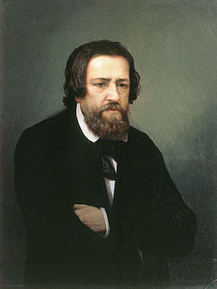
Над проблемой духовного возрождения человека через образ Христа в искусстве глубоко и целеустремленно работал в первой половине XIX века Александр Иванов (1806-1858 гг.). Это столь же значительная фигура для русского искусства Нового времени, как и Рублев для искусства Древней Руси.
Портрет А. А. Иванова работы С. П. Постникова

Slide 11
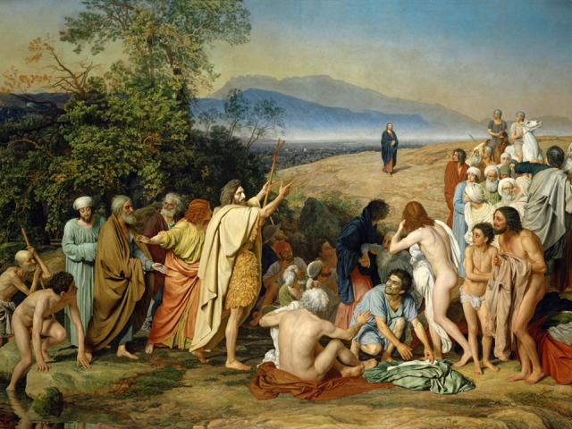
20 лет своей жизни живописец отдал знаменитой и грандиозной по размерам (5,40х7,50 м) картине
"Явление Христа народу"

Slide 12
Сюжет взят из 1-й главы Евангелия от Иоанна. Интересны композиция картины и запечатленное на ней действо. Левую половину картины занимает группа апостолов, возглавляемая Иоанном Крестителем, который указывает на шествующего вдали Христа-Мессию, предсказанного в библейских пророчествах.

Slide 13
Этой группе противостоит толпа фарисеев. Между этими двумя полюсами - вереница людей, символизирующая разные сословные группы с разной реакцией на происходящее.

Slide 14
Христос изображен один в центре картины, на освещенном холме, и люди смотрят на него снизу вверх с надеждой. Фигура Христа невелика по размерам, но она фактически является главной в картине.
Интересная деталь - шаг Христа направлен к группе грешников в лице фарисеев - намек на слова Евангелия: "Я пришел не праведников, а грешников призвать к покаянию".

Slide 15
Суть этой глубоко философской картины - выбор пути человечества на историческом перепутье, когда на смену старым пророкам приходят новые. Иоанн Креститель жестом в сторону Христа указывает верный путь выбора в мире противоречий - путь к духовному возрождению во Христе.
Как же это актуально в наше время!

Slide 16
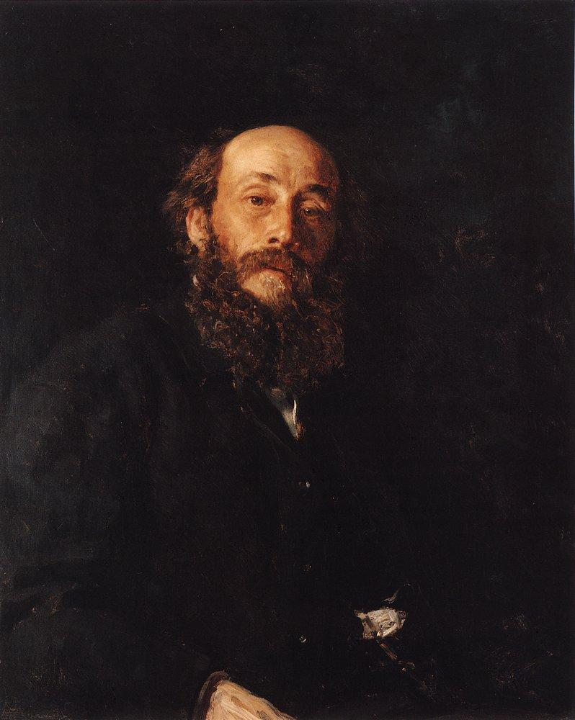
Повышенный интерес к евангельской тематике с образом Христа проходит через все творчество другого художника - Н.Н. Ге (1831-1894 гг.), одного из основателей передвижничества. Он искал собственный путь в изображении Спасителя
Портрет художника Николая Ге.
Картина Ильи Репина.

Slide 17
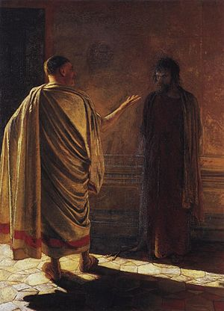
Картина написана на известный евангельский сюжет. Она изображает эпизод суда прокуратора Иудеи Понтия Пилата над Иисусом Христом, обвинявшемся в покушении на захват власти в Иудее. Название картины («Что есть истина?») представляет собой цитату из Евангелия от Иоанна
Н.Н. Ге
«Что есть истина?»
Христос и Понтий, 1890 г.

Slide 18
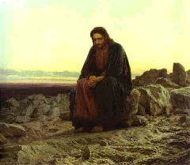
В 1872 году, на 2-й выставке передвижников, сенсацию вызвала картина И.Н. Крамского (1837-1887 гг.) "Христос в пустыне".

Slide 19
Эта картина завораживала зрителей, которые стояли перед ней часами. На картине изображен рассвет в пустыне. Христос погружен в глубокое раздумье. Босой, с крепко сжатыми пальцами рук, опущенных на колени, просидел Он всю ночь в думах о "не Своем горе". Его неподвижная, застывшая фигура будто вросла в камни пустыни. Посветлело небо, но Христос ничего не замечает, погруженный в мир глубоких дум.

Slide 20
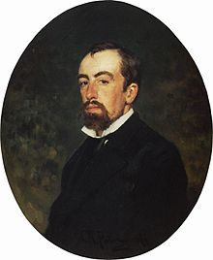
Большой евангельский цикл из 58 картин «Из жизни Христа" создал В.Д. Поленов (1844-1927 гг.) Свой долг художника он видел в концентрации сил для создания этого цикла, который представлялся ему «рядом картин и сцен, связанных между собой эстетической атмосферой.

Slide 21
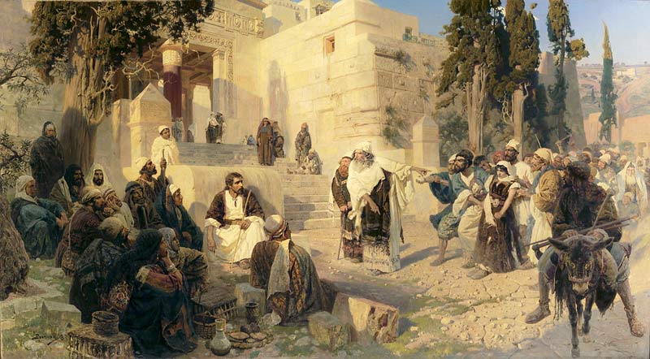
Центральной работой этого цикла является картина «Христос и грешница».

Slide 22
Идея "добро побеждает зло" воплощена в живописном пересказе известного евангельского события с противостоянием мудрого в Своем спокойствии Христа разъяренной толпе в кульминационный момент драмы.
"Кто из вас без греха, первый брось в нее камень" - сказал Христос разгневанным людям, готовым забить камнями изобличенную в прелюбодеянии женщину.
И люди разошлись, обличаемые совестью.

Slide 23
Образ Христа на этой картине не соответствует ни канонам академизма, ни демократическому искусству передвижников. Христос Поленова - особый, свой, "поленовский", выражающий авторское мироощущение, основанное на осознании необходимости истины, красоты и гармонии Божьего мира. И в этой светлой умиротворяющей благодати не может существовать зло.

Slide 24
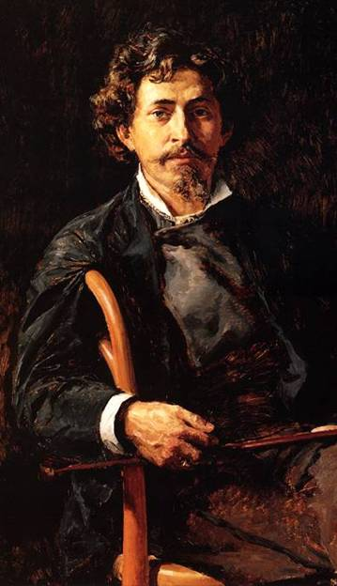
Илья Репин написал картину «Воскрешение дочери Иаира» в качестве дипломной работы . Именно она стала первым произведением большого масштаба, для начинающего Репина.
За этот шедевр он получил звание художника, первую золотую медаль и был отправлен в заграничную командировку.

Slide 25
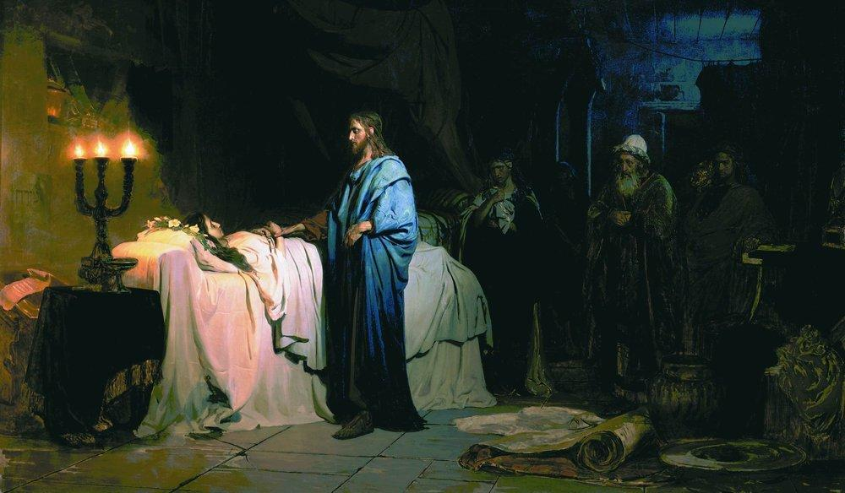
Воскрешение дочери Иаира. Илья Репин 1871 г.
«Придя же в дом, не позволил войти никому, кроме Петра, Иоанна и Иакова, и отца девицы, и матери. Все плакали и рыдали о ней. Но Он сказал: не плачьте; она не умерла, но спит. И смеялись над Ним, зная, что она умерла.» Евангелие от Луки

Slide 26
Трактуя сцену евангельского чуда, картина «Воскрешение дочери Иаира» передает ситуацию, когда Христос является в дом, только что умершей девушки, Репин изобразил удивление и в то же время испуг родителей, в чьих глазах еще теплится надежда. Вся сцена изображена как важное и значительное событие. Создавая эту картину, Репин был под впечатлением «Лунной сонаты» Бетховена и по словам двоюродного брата Бетховена, по-бетховенски получилось мощной. Искусствоведы называют эту картину самой таинственной и загадочной в творчестве Репина.

Slide 27
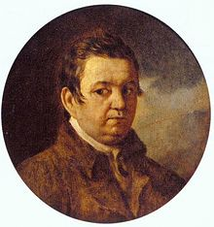
Один из самых одаренных мастеров академического рисунка, А. Е. Егоров недаром получил у современников имя "русского Рафаэля". Наиболее значительное место в творчестве Егорова занимают работы на религиозные сюжеты.

Slide 28
Самая известная картина Егорова - "Истязание Спасителя" (1814). Современники воспринимали картину как эталон академического искусства. Профессор анатомии И. В. Буяльский, любивший демонстрировать своим ученикам анатомические погрешности на статуях и картинах, говорил о работе Егорова: "Вот единственная картина, в которой нет ни единой ошибки".

Slide 29
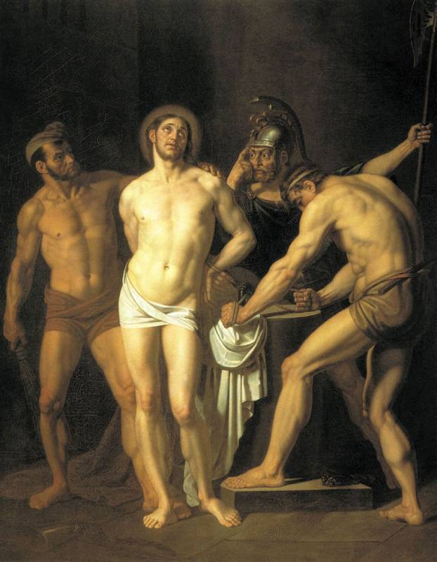
Егоров Алексей Егорович
Истязание Спасителя
1814 Холст, Государственный Русский музей, Санкт-Петербург

Slide 30
Из богатых сокровищ русского изобразительного искусства в презентации представлено лишь несколько произведений, связанных с образом Христа. Сегодня, когда наше Отечество переживает трудные времена, сохраняет свое значение обращение к произведениям евангельского содержания русских художников. Оно необходимо для нравственного и духовного обустройства людей, ищущих правильный путь. .

